Slide 1
API Rest com nodejs – Primeiros serviços
Prof.º Edson Martin Feitosa

Slide 2
Resposta do servidor
Index.js
const express = require('express') //a função require importa a biblioteca express
const app = express() //instancia uma aplicação
//app.listen(3000) //passa a escutar a porta 3000
//função use recebe os parâmetros requisição e resposta
//O protocolo HTTP é baseado em requisição e resposta
app.use((req, res) =>{
res.send('Estou bem!')
})
app.listen(3000, () =>{
console.log('Backend executando...')
})
- Colocando a url no navegador:
Localhost:3000
A resposta será:
Estou bem!

Slide 3
Considerações
Toda url digitada de localhost na porta 3000 vai retornar a mensagem “Estou bem”
Se mudar o comando:
app.use(‘/opa’,(req, res) =>{
res.send('Estou <b>bem!</b>')
})
Para executar agora no navegador terá que colocar: localhost:3000/opa

Slide 4
Ferramenta para realizar os testes - Postman
O Postman é uma ferramenta utilizada principalmente para desenvolvimento e teste de APIs (Application Programming Interfaces). Ele permite aos desenvolvedores criar, enviar e analisar requisições HTTP, facilitando o trabalho com APIs RESTful. Algumas das principais funcionalidades do Postman incluem:
Criação de Requisições HTTP
Testes Automatizados
Coleções
Ambientes
Gerenciamento de Tokens de Autenticação
Histórico de Requisições
Pode ser usado instalado ou diretamente no navegador
Link para download: https://www.postman.com/downloads/

Slide 5
Verbos do protocolo HTTP
Método use funciona para qualquer verbo. Também pode ser usado o método all
Para verbos específicos será necessário definir o verbo.
app.use('/opa',(req, res) =>{
res.send('Estou <b>bem!</b>')
}) app.get('/get', (req, res) =>{
res.send('Só funciona o método Get')
}) app.post('/post', (req, res) =>{
res.send('Só funciona o método Post')
})
app.all('/todos', (req, res) =>{
res.send("Atende a todos os verbos")
})
http://localhost:3000/opa
http://localhost:3000/get
http://localhost:3000/post
http://localhost:3000/todos

Slide 6
Método Get com retorno em formato json
http://localhost:3000/retornajson
//retorno em formato json
app.get('/retornajson', (req, res) =>{
res.json(
{
nome: 'Edson',
CPF : '222.444.555-89',
RG : '64.895.486-0',
telefone : '(15) 99133-88-66'
}
)
})

Slide 7
Função middleware - next
Se tiver mais de uma função com a mesma url o node segue uma cadeia de prioridades, ou seja, chama a primeira.
Para chamar mais de uma função é necessário utilizar a função next
app.use('/proximo', (req, res, next) =>{
console.log('Chamar a próxima função')
next()
})
app.get('/proximo', (req, res, next) =>{
res.json(
[{nome : 'Edson', retorno : 'Teste'}]
)
next()
})
app.get('/proximo', (req, res) =>{
console.log('chegou na última chamada')
})

Slide 8
Como criar uma função middleware
Crie um arquivo chamado “FunçãoMiddleware.js”
function Ola(nome) {
//para funcionar, tem que retornar uma função middleware
return (req, res, next) => {
console.log(`Bem vindo ${nome}.`)
next()
}
}
module.exports = Ola
No arquivo index.js
const Ola = require('./FuncaoMiddleware')
app.use(Ola('Edson'))
Como a função retorna uma função middlewate com next, vai funcionar, nesse exemplo executando o GET http://localhost:3000/

Slide 9
Trabalhando com o request – Passagem de parâmetros via URL
app.get('/cliente/:id', (req, res) =>{
res.send(`Código do cliente: ${req.params.id}.`)
})
Chamada da função: http://localhost:3000/cliente/30
Os dois pontos na url define um parâmetro que pode ser acessado por params.<<nome do parâmetro>>

Slide 10
Trabalhando com o request – Passagem de parâmetros via query
app.get('/cliente/relatorio', (req, res) =>{
res.send(`Cliente relatório: completo = ${req.query.completo} | ano = ${req.query.ano}`)
})
Chamada da função: http://localhost:3000/cliente/relatorio?completo=true&ano=2024
Retorno: Cliente relatório: completo = true | ano = 2024

Slide 11
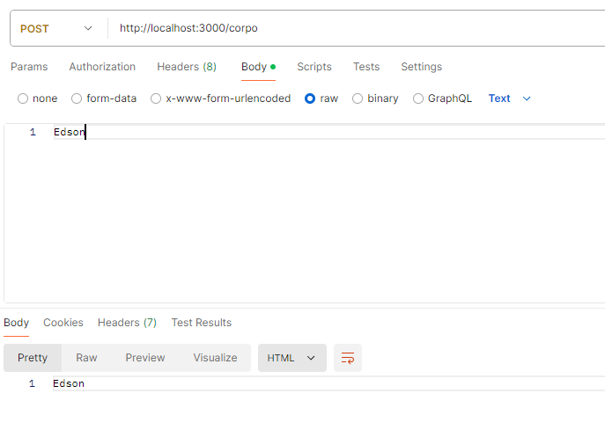
Trabalhando com o request – Recebendo os parâmetros da requisição via Post
app.post('/corpo', (req, res) =>{
let corpo = '‘
//recebe as partes
req.on('data', function (parte) {
corpo += parte
})
//monta e retorna completo req.on('end', function () {
res.send(corpo)
})
})
Forma de chamar o Post

Slide 12
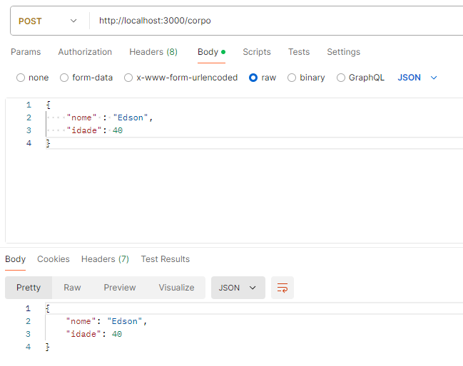
Trabalhando com o request – Recebendo os parâmetros da requisição via Post
app.post('/corpo', (req, res) =>{
let corpo = '‘
//recebe as partes
req.on('data', function (parte) {
corpo += parte
})
//monta e retorna completo req.on('end', function () {
res.json(JSON.parse(corpo))
})
})
Forma de chamar o Post – alterado para retornar Json

Slide 13
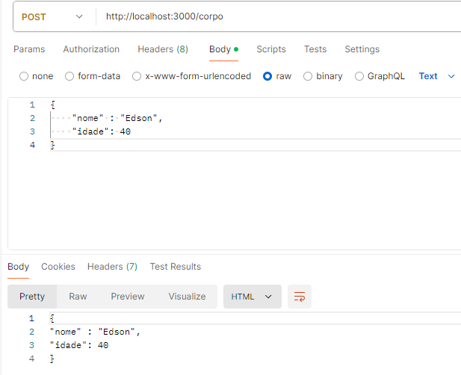
Requisição Post com Body Parser
Instalação: npm i –save body-parser
É uma dependência usada tanto em desenvolvimento quanto produção.
No arquivo index.js acrescenta a referência:
const bodyParser = required(‘body-parser’)
Colocar uma função que retorna um middleware :
app.use(bodyparser.text())
Com isso a função Post ‘/corpo’ pode ser alterada para:
app.post('/corpo', (req, res) =>{
//modificado para usar o body-parser
res.send(req.body)
})

Slide 14
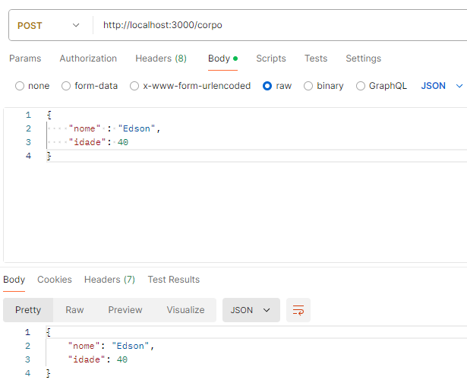
Requisição Post com Body Parser
Para os casos onde o backend precisa interpretar json no lugar de texto é necessário acrescentar a função middleware para json:
app.use(bodyparser.json())

